Slide 1
Determinanty organizační kreativity a inovací
Ing. Žaneta Rylková, Ph.D.

Slide 2
Klíčové faktory
Organizační kultura
Organizační atmosféra
Styl vedení
Organizační zdroje
Organizační struktury a systémy včetně odměňování

Slide 3
Organizační kultura
Soubor přesvědčení, hodnot, postojů, norem chování, které jsou sdíleny v organizaci a projevují se v myšlení, cítění, chování členů organizace a artefaktech materiální a nemateriální povahy.
Artefakty materiální – architektura budovy, produkty organizace, propagační materiály
Nemateriální – zvyky, rituály

Slide 4
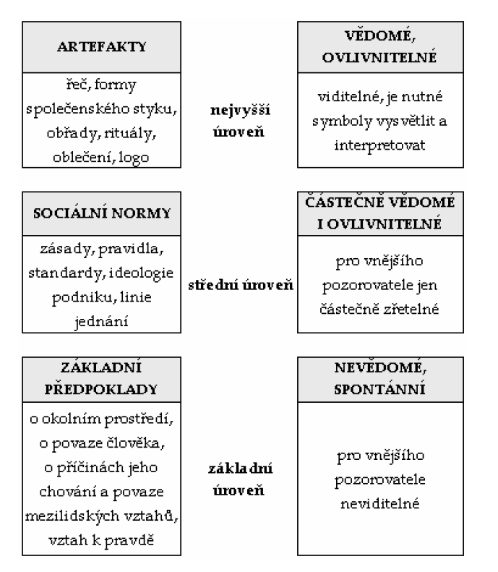
Úrovně podnikové kultury dle E. H. Scheina

Slide 5
Organizační kultura podporující kreativitu a inovace – 3 organizační charakteristiky
Podpora zaměstnanců ze strany managementu
Stimulační systém podporující kreativitu a inovace
Optimální tlak pracovní zátěže

Slide 6
Dynamické duality organizační kultury podporující kreativitu a inovace
Usměrňování – volnost
Plánování – využívání příležitostí
Shoda – neshoda
Analýza – intuice
Individualita – týmová práce
Flexibilita - koncentrace

Slide 7
Manažeři se musí zaměřit
Výběr manažerů s kreativním potenciálem
Kreativní styl řízení a vedení lidí – základní charakteristika: spolupráce
Provokativní cíle – znamenají výzvu
Pozitivní příklad – management umí motivovat

Slide 8
Organizační atmosféra
Chování, postoje, pocity, které charakterizují život v organizaci
Organizační kultura je předpokladem organizační atmosféry
Organizační atmosféra ovlivňuje výsledky organizace (kvalitu produktů, produktivitu, zisk, pracovní spokojenost)

Slide 9
Obraz kreativní organizační atmosféry v inovativní organizaci
Zaměstnanci považují svá povolání za smysluplná a vyzývající
Ztotožňují se s aktivitami a cíli organizace
Uspokojují své stimuly v rámci činností a úkolů
Zvažují různá zlepšení a návrhy nových řešení
Otevírání diskusí, výměna myšlenek
Budování otevřenosti a důvěry
Získávání zpětné vazby
Přijímání podnětů z vnějšího okolí
Odvaha zaměřit se na změnu přinášející riziko

Slide 10
Styl vedení
Demokratický, participativní styl vedení, který komunikuje vizi, cíle a hodnoty.
Kreativní manažer vede podřízené k tomu, aby se chovali kreativně (žádá své podřízené, aby přispívali k řešení problémů)
Vytváří efektivní pracovní skupiny a týmy s dostatkem odpovědnosti a svobody.

Slide 11
Tři komponenty kreativity
U každého jedince je kreativita funkcí 3 komponent:
  Mistrovství
  Dovednosti kreativního myšlení
  Motivace

Slide 12
Hlavní kategorie manažerských praktik ovlivňujících kreativitu
Výzva
Svoboda
Zdroje – čas a peníze
Rysy pracovního týmu – sdílet cíl, ochota pomoci
Supervizní povzbuzení
Organizační podpora

Slide 13
Organizační zdroje
Zaměřovat se na zaměstnávání lidí s širšími zájmy, kteří jsou připraveni učit se a akceptovat rizika.
Atributy inovativních lidí – orientace na potřeby, ambivert, obecné zájmy, experti, inteligence, nezávislost, zvídavost, svědomitost, mající představivost a intuici, schopnost podržet myšlenky v napětí, aby nedocházelo k předčasnému rozhodnutí.

Slide 14
Organizační zdroje
Požadavek na vzdělávání a rozvoj a další tréninkové aktivity by měl být podporován 3 strategiemi – person, process, place
  Person – nábor a přijímání kreativních lidí
  Process – trénink lidí v kreativním myšlení a v metodách kreativního řešení problémů
  Place – změna vnitřního prostředí organizace pro podněty v oblasti inovací

Slide 15
Organizační struktury a systémy
Centralizace – má ke kreativní organizační atmosféře negativní vztah, kreativitu a inovace omezuje
Formalizace – byrokratické principy se vyhýbají flexibilitě a změně

Slide 16
Organizační struktury a systémy
Pořádek a přehlednost – vyjádření plánů, koordinace, jasné role, odpovědnosti, informační rutiny, systémy zpětné vazby, poctivé rozumné osobní jednání – podporuje psychologické bezpečí, důvěru, pocit svobody k vyjádření názorů

Slide 17
Organizační struktury a systémy
Jasnost cílů – vykazuje ke kreativní atmosféře kladný vztah
Heterogenita – rozmanitost produktů, procesů, kompetencí má vyšší kreativní potenciál, základ pro diskuse a setkávání různých myšlenek

Slide 18
Organizační struktury a systémy
Inovace radikální versus inkrementální – inkrementální inovace přinášejí dílčí změny spočívající např. v posílení nebo rozšíření základní technologie
Radikální inovace vhodnější pro centralizovanou organizační strukturu

Slide 19
Organizační struktury a systémy
Inovace technologické versus administrativní – technologická přímo ovlivňuje základní výstupní procesy; správní má vliv na organizační politiku, přidělování zdrojů

Slide 20
Organizační struktury a systémy
Inovace procesní versus produktové – produktové odrážejí změnu v produktu; procesní představují proces změny ve způsobu, jakým je produkt produkován.

Slide 21
Systémy
Zahrnuje odměňování a poskytování uznání a růst
Organizační audit v oblasti kreativity a inovací
Výzkumy uvádějí, že na jednu úspěšnou inovaci je potřebných asi 60 kreativních nápadů

Slide 22
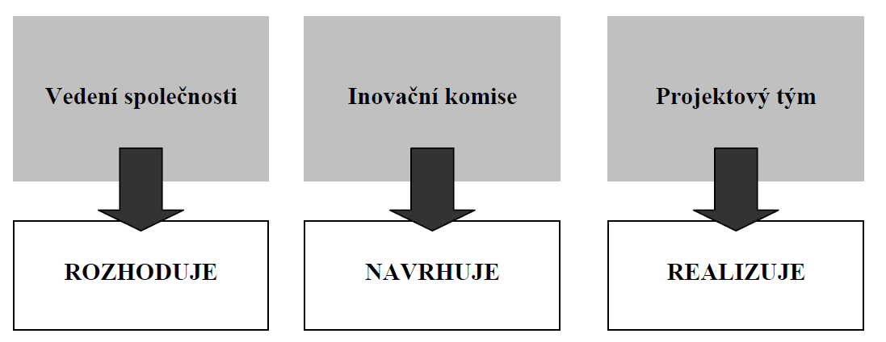
Úloha manažerů a týmů v řízení inovací

Slide 23
Úloha manažerů a týmů v řízení inovací
Vedení společnosti
  schvaluje inovační podněty, které dále inovační komise předává konkrétnímu projektovému inovačnímu týmu,
  schvaluje rozpočet na inovační projekty,
  má právo zastavit inovační projekt nebo jej naopak mimořádně podpořit,
  kontroluje efektivnost realizovaných inovací,
  jmenuje a odvolává členy inovační komise.

Slide 24
Úloha manažerů a týmů v řízení inovací
Inovační komise
  tvořena zástupci obchodu a marketingu, dále zástupci výroby , výzkumu a vývoje, financí, popř. kvality,
  shromažďuje inovační náměty,
  schválené náměty předává vedení společnosti, kterému vyčíslí náklady a přínosy inovačního záměru,
  po schválení vedením společnosti předává konkrétní inovační záměr projektovému inovačnímu týmu,
  schvaluje lidské a technologické zdroje,
  reportuje vedení společnosti průběžný stav aktivních inovačních námětů
  jmenuje a odvolává členy projektového inovačního týmu.

Slide 25
Úloha manažerů a týmů v řízení inovací
Projektový tým
  odpovědný za operativní řízení konkrétní inovace,
  předkládá inovační komisi ke schválení požadované prostředky pro realizaci inovace, žádá o přidělení dalších zdrojů, požaduje případně odstávky výroby, testování produktu, pracuje aktivně s trhem,
  řídí se standardními pravidly projektového řízení.

Slide 26
Závěr
Pro každého je mnohem snazší být otevřenější a méně defenzivní, pokud si užívá života a cítí se dobře. Štěstí má také přímý dopad na kreativní kapacitu člověka. Pokud se lidé cítí šťastnější, rozšiřují se asociace, kterých je mozek schopen, což je pro tvorbu nových myšlenek přínosem. (Henry, 2008)

